Slide 1
Psps y banca
Datos disponibles y variación

Slide 2
Panorama de los datos
Cuatro fuentes:
  BCRA – Indicadores de inclusión financiera: nivel provincia (mensual y trimestral)
  BCRA – Información de Entidades Financieras (IEF): nivel banco y banco × provincia
  INDEC – IPC: nacional y por región, mensual
  CAFCI – fondos comunes: nivel fondo, diario (a incorporar)

Slide 3
BCRA, Inclusión financiera. Variación provincial.
Adultos con financiamiento (% de la población adulta) — mensual, 2017m1 a 2025m12
  Total, por grupo de acreedor (bancos públicos y privados, compañías financieras, OPNFC ≈ fintech, tarjetas no bancarias)
  Por producto: adelantos, personales, hipotecarios, prendarios, tarjetas
Puntos de acceso — mensual, 2019m1 a 2025m12
  Sucursales, cajeros automáticos, terminales de autoservicio, agencias complementarias
  También abierto por entidad
Tenencia de cuentas — trimestral, 2019q1 a 2025q4
  Personas con solo cuenta bancaria (CBU), solo cuenta de pago (CVU), o ambas
  Es la medida directa que podemos tener de adopción de billeteras; el margen “solo CVU” captura la inclusión que ocurre únicamente vía fintech.

Slide 4
BCRA, IEF. Variación por banco
Balances mensuales por entidad — 2018m1 a 2026m4 ya consolidado (histórico disponible desde 1994)
  ~80 entidades por mes: 63 bancos y 14 compañías financieras
  Activo, préstamos (total y al sector privado), depósitos por tipo (cta. cte., caja de ahorro, cta. sueldo, plazo fijo), patrimonio, resultados
  Cuentas remuneradas y no remuneradas de personas jurídicas: dentro de estas cuentas, viven los depósitos de FCI y PSPs respectivamente.
Clasificación institucional mensual: público / privado nacional / extranjero / compañía financiera (sigue cambios de grupo en el tiempo)
Características por banco: cantidad de cuentas y tarjetas, dotación de personal, indicadores prudenciales, situación de la cartera

Slide 5
BCRA, IEF. Variación banco × provincia
Presencia física — mensual, 2018m1 a 2026m4
  Sucursales (plenas, de operatoria específica, móviles), cajeros y terminales de cada banco en cada provincia
Datos del negocio — trimestral, 2018q1 a 2026q1
  Préstamos y depósitos TOTALES de cada banco en cada provincia
  Sin apertura por tipo de depósito; falta 2020q1 (el BCRA no lo publicó, habría que buscar mejor)

Slide 6
Complementos
IPC (INDEC) — mensual, dic-2016 a jun-2026
  Nivel general nacional y seis regiones (GBA, Pampeana, NOA, NEA, Cuyo, Patagonia)
CAFCI — diario, por fondo (a incorporar)
  Patrimonio, flujos y rendimientos de cada fondo
  Cada billetera invierte en un fondo identificable por sus términos y condiciones (Mercado Pago → Mercado Fondo, Ualá → Ualintec, etc.). NO TENEMOS DATOS DE CANTIDAD EN CADA FONDO.
Fáciles de sumar si hacen falta
  Población adulta por provincia (INDEC): denominadores para tasas per cápita
  Empleo registrado provincial (SIPA): efectos reales

Slide 7
Qué no tenemos
FCI por jurisdicción: no existen datos que permitan relacionar con el cuotapartista
Custodia de PSP por banco: no separable en el plan de cuentas (queda mezclada dentro de las cuentas corrientes comunes de personas jurídicas); que pueden ser buen o mal proxy.
Depósitos por banco x provincia desagregados: la apertura vista / plazo fijo existe solo a nivel banco; pero no Podemos tener variación regional de eso.
Tenencia de cuentas (inclusion financiera): trimestral (no mensual) y recién desde 2019
Consecuencia práctica
  Los diseños regionales trabajan con totales provinciales y adopción, con frecuencia trimestral
  La descomposición fina del fondeo (vista, plazo, FCI) se puede estudiar sólo a nivel banco

Slide 8
Shock 1: Interoperabilidad de pagos
De dónde se venía: redes de pago cerradas: el QR de cada billetera solo aceptaba esa billetera; aceptación fragmentada para el comercio.
Qué cambió: esquema Transferencias 3.0, pagos con transferencia sobre QR interoperable
  Lanzamiento: diciembre 2020; obligatoriedad plena del QR interoperable: noviembre 2021
  Refuerzos: QR interoperable con tarjeta de crédito (abril 2024) y Com. “A” 8032 (mayo 2024)
Qué implicó: cualquier billetera paga en cualquier QR → cae el valor de la exclusividad de red y sube el valor de tener una billetera (margen transaccional).
A quién afectó: usuarios y comercios (adopción); PSP (competencia en pagos); bancos (competencia por los saldos transaccionales)
Cómo se puede explotar
  Shock nacional con fecha × exposición provincial predeterminada → event study provincial de adopción y crédito
  Si pensamos a nivel banco: shares geográficos de cada banco × adopción provincial (shift-share) u otra variable que pueda realcionarse.

Slide 9
Shock 2: Encaje del 100% a la custodia de los PSP (enero 2022)
De dónde se venía: los PSP deben mantener el 100% de los fondos no invertidos de sus clientes depositados a la vista en bancos (Com. “A” 6859, 2020)
  Esos depósitos tenían el encaje normal de una cuenta vista (en parte integrable con LELIQ)
  Qué cambió: Com. “A” 7429 (30-dic-2021, vigente 1-ene-2022), encaje del 100% sobre esos depósitos
  Septiembre 2022 (Com. “A” 7611): se habilita integrar hasta 45% con un bono del Tesoro 2027
Qué implicó: el rendimiento del usuario no cambió (la opción FCI existía desde 2018); murió el negocio de custodia del PSP → empuje comercial masivo a “activar rendimientos”
A quién afectó: PSP, bancos custodios y FCIs money market (receptores del stock)

Slide 10
Shock 3: Encajes a los FCI money market (2024-2025)
De dónde se venía: los depósitos a la vista remunerados de los FCI money market tenían encaje 0%, contra 36-45% de un depósito directo, que probablemente generaba un arbitraje regulatorio.
Qué cambió:
  15-abr-2024 (Com. “A” 7988): 0% → 10% el encaje
  Mediados de 2024: → 15% ; 1-nov-2024 (Com. “A” 8119): → 20%
  Agosto 2025 (Com. “A” 8281 y refuerzo): → 30% → 40% en dos semanas, más exigencia de integración diaria
  Vigente: 40% (Texto Ordenado de Efectivo Mínimo, secc. 1.3.12); baja general de encajes desde abril 2026
Qué implicó: cae la tasa que el banco puede pagarle al FCI → cae el rendimiento de la billetera → baja el atractivo de dejar saldos
A quién afectó: usuarios (rendimiento); FCIs money market; PSP; bancos.

Slide 11
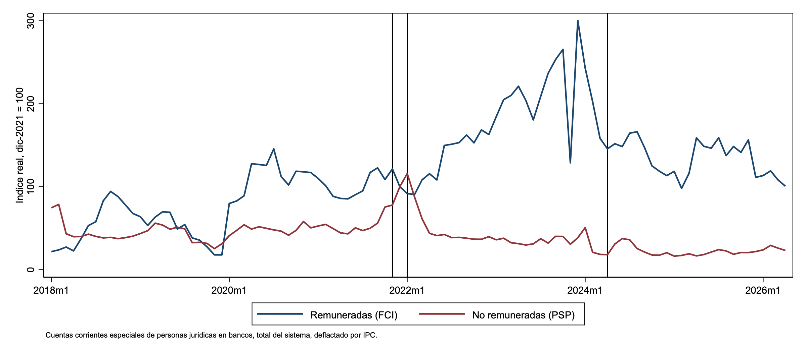

Slide 12
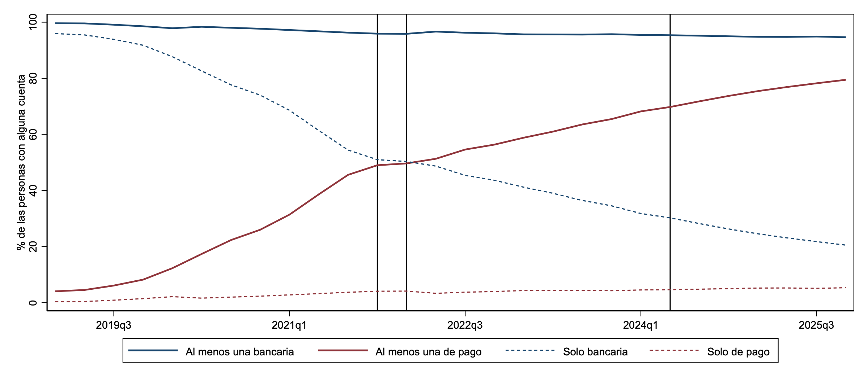

Slide 13
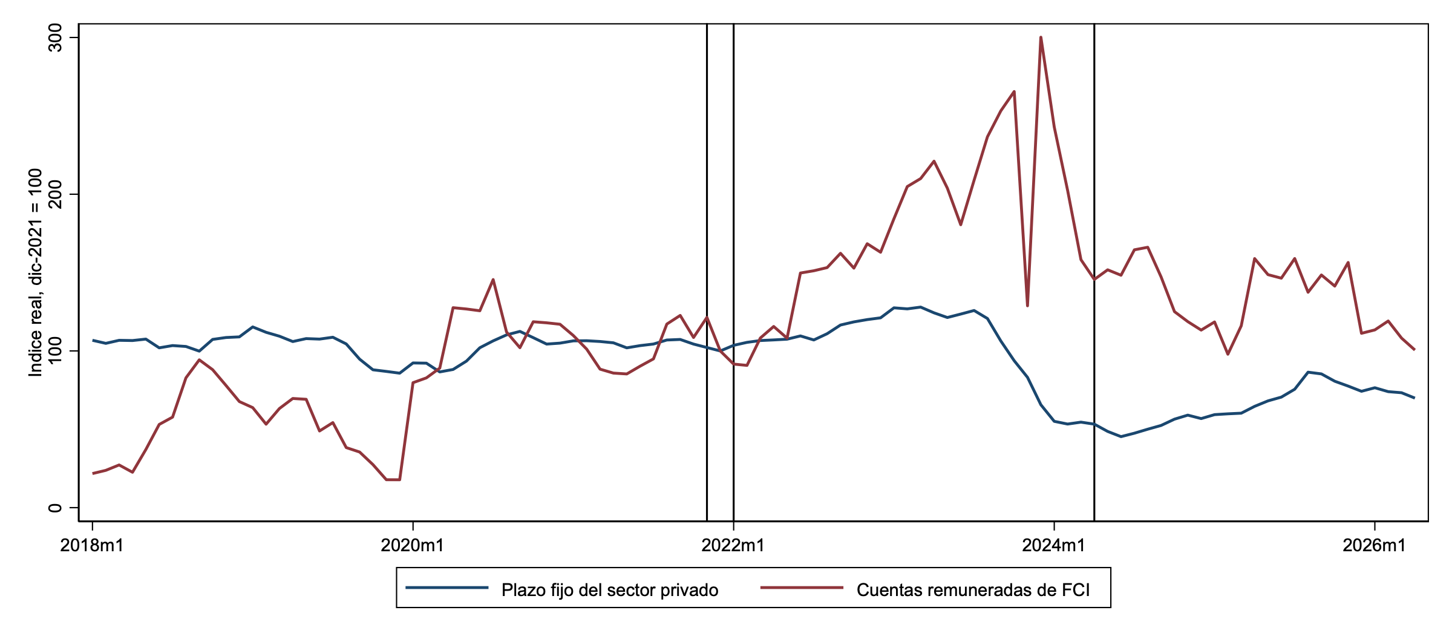

Slide 14
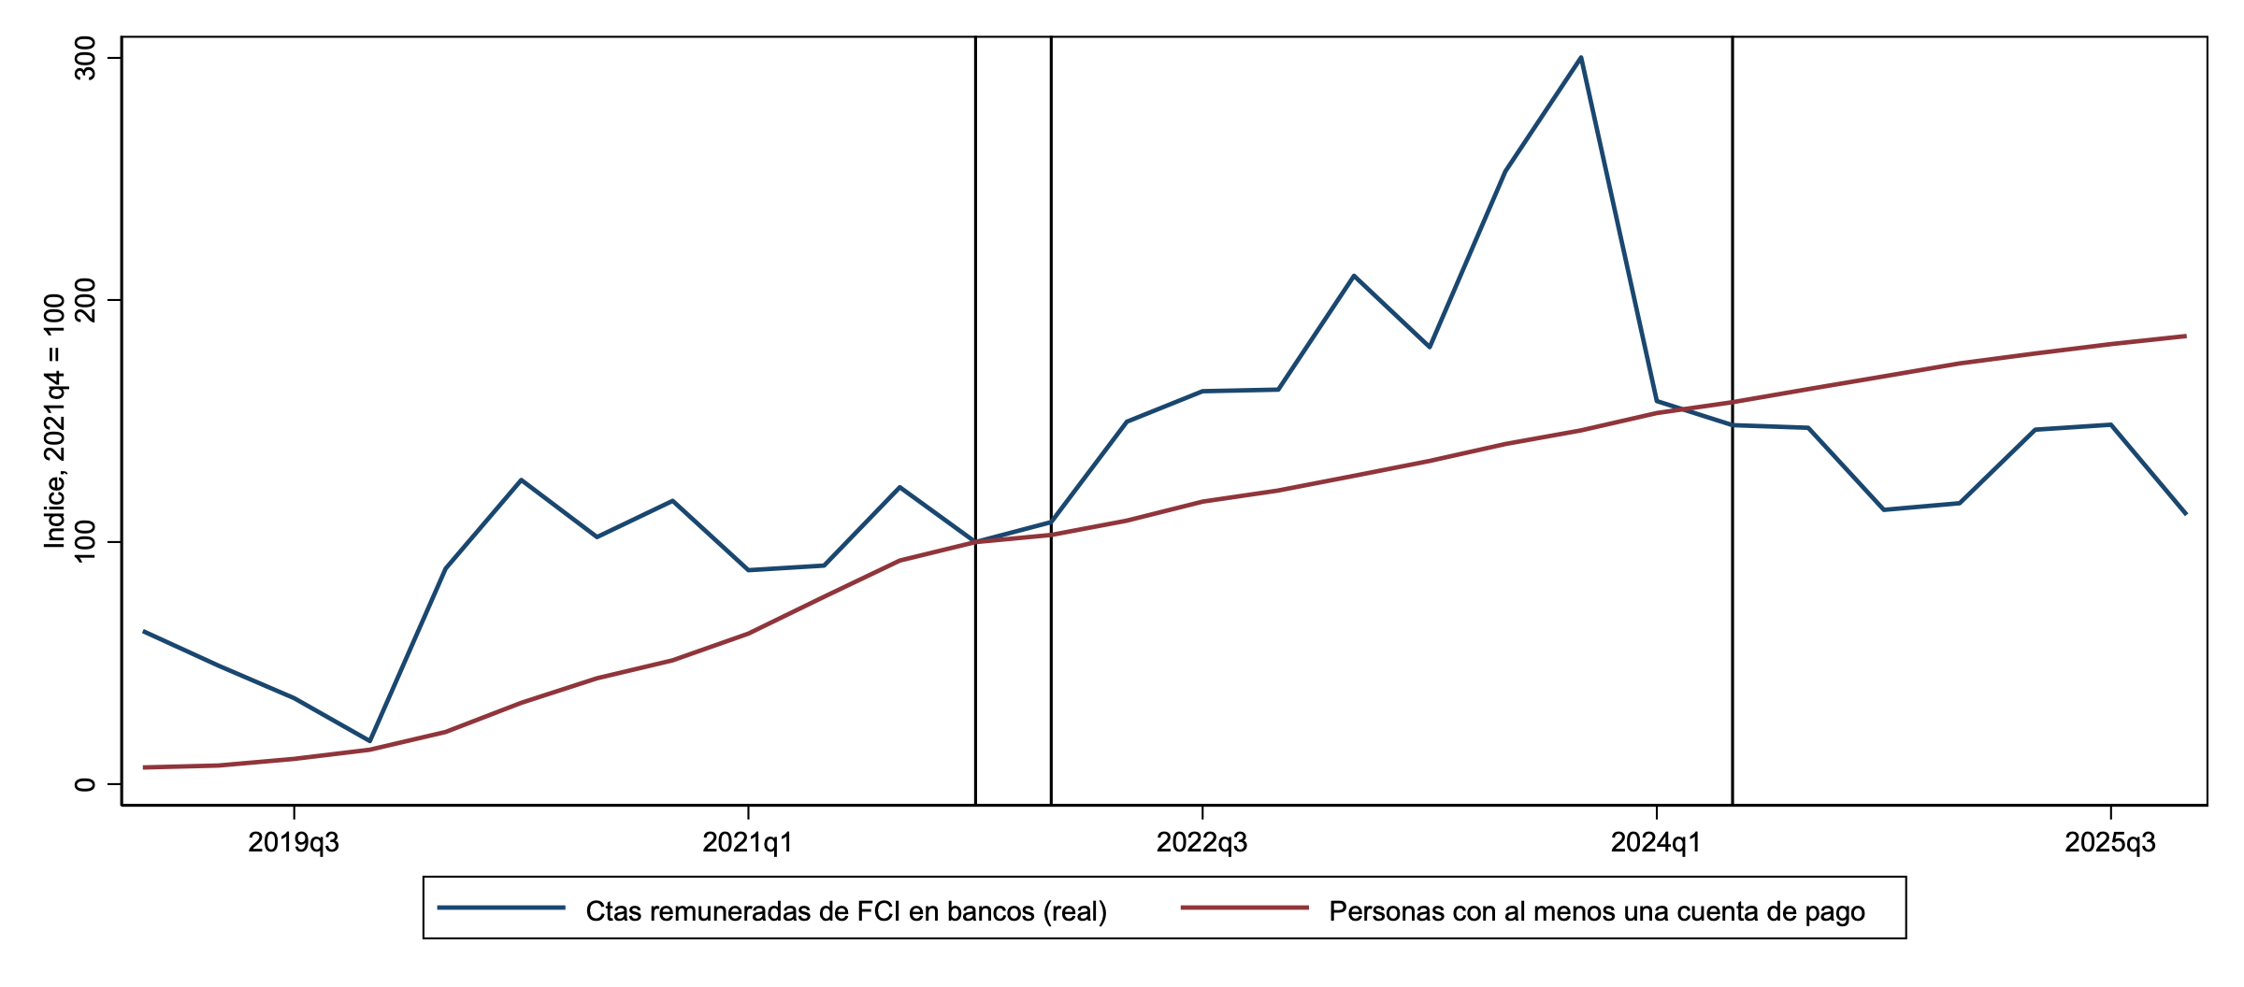

Slide 15
